Slide 1
Тема урока: Показательные уравнения.

Slide 2
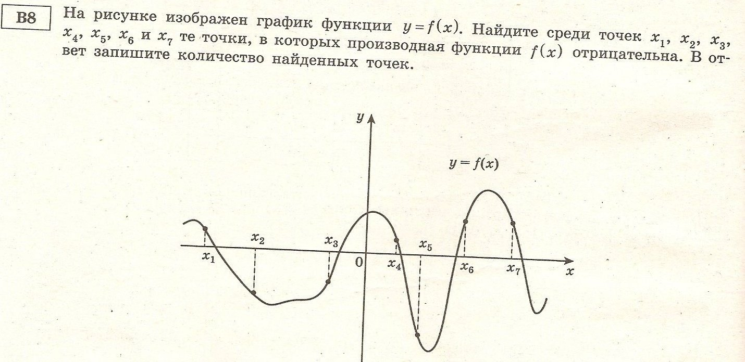
Геометрический смысл производной

Slide 3
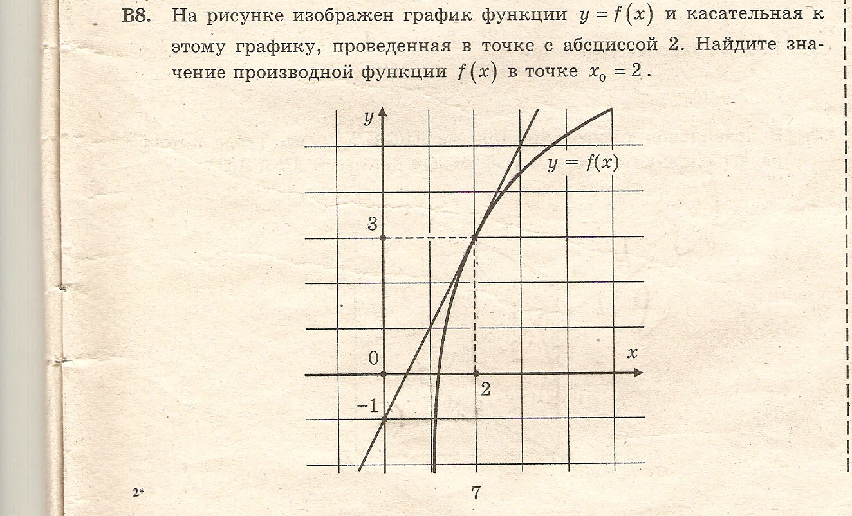

Slide 4
Показательная функция
Определение показательной функции y = a^{x}
Разложите на множители
7^{х+2}; 6^{х+3}; 3^{х-1}; 5^{х+4}.
4.Представьте в виде квадрата
4^{х}; 25^{х}; 9^{х}; 49^{х}
Какие из перечисленных функций являются показательными
y=2^{x} ; y=x²; y=π^{x}; y=0,2^{x}; y=( - 5)^{x} ; y= -2,5^{х};
y=0,5х³; y=25^{-0,5х}.?
2. Какие из показательных функций являются возрастающими, какие убывающие на множестве R?

Slide 5
Показательные уравнения a^{x} =b; а>0; а≠0; при b>0 уравнение a^{x} =b имеет один корень; при b<0 и при b=0 уравнение a^{x} =b корней не имеет

Slide 6
1.Способ приведения к одинаковому основанию а)7^{х-2} = ³√49; б)5 ^{х2-2х-1}=25 2.Способ вынесения общего множителя за скобки а)7^{х+2}+ 4.7^{х+1}=539 3.Способ замены переменной а) 4^{х} – 5.2^{х}+4 =0 б) 49^{х} – 8 .7^{х} +7 = 0

Slide 7
Назовите способ, которым бы вы решили данные уравнения.
б)2^{х .}3^{х} =36; в) 2^{х+1} +2^{х} = 6; а) 4^{х} = 256;
г) 9^{х+1} + 3^{х+2} = 18

